Slide 1



LARVA
15 anos
Usando Unity (C#), Apache, MySql e PHP para criar um sistema BÁSICO de login para um jogo
salvador Sergi Agati, EE
LARVA – LABORATORY FOR RESEARCH ON VISUAL APPLICATIONS

Slide 2
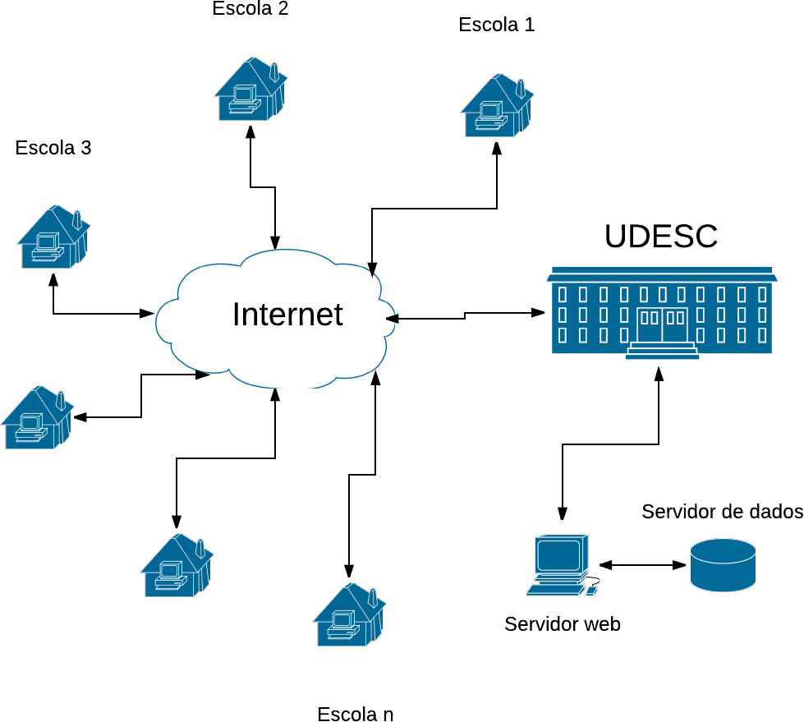
Parte 3 – Como resolver?
O PROBLEMA
Jogo educativo rodando em escolas públicas do país
Geram dados de utilização e comportamento de cada aluno, a cada execução, em cada escola
Necessidade de centralizar, organizar e gerenciar o uso desses dados

Slide 3
Roteiro
Parte 1 – Introdução
O problema
Emulando um servidor remoto
Parte 2 – Testando o ambiente
Usando o Painel de Controle do XAMPP
Teste inicial do servidor Apache: localhost (127.0.0.1)
Teste inicial do PHP
Teste inicial do MySQL usando o phpMyAdmin
Upload e download de arquivos no servidor Apache
Parte 3- Integrando as tecnologias
Visão geral e layout da IDE
Debug.Log
Teste inicial do Unity
Sistema de Login

Slide 4
Parte 1 - Introdução
O PROBLEMA
Estrutura cliente-servidor
Sobre segurança de dados
EMULANDO UM SERVIDOR REMOTO
Apache
PHP
MySQL
LAMP E XAMPP
Notepad++
Unity

Slide 5

Parte 1 - Introdução
O PROBLEMA
Estrutura cliente-servidor
Sobre segurança de dados
Login Jogador: xxx
Senha jogador: xxx
IP do banco de dados MySQL: 200.10.230.2: 3306
Login bd: xxxxxx
Senha bd: xxxxx
Banco de dados MySQL
Computador Cliente
Modem
Modem
Internet
IP MySQL Server:
200.10.230.2: 3306
Login bd:xxxxx
Senha bd: xxxx
Login Jogador: xxx
Senha jogador: xxx
Lado do Cliente
Lado do Servidor
Lado do Servidor
Lado do Cliente

Slide 6
Parte 1 - Introdução
O PROBLEMA
Estrutura cliente-servidor
Sobre segurança de dados
IP Apache Server: 200.10.230.47: 80
Scripts em PHP com Login e Senha do bd
Servidor Apache
Login Jogador: xxx
Senha jogador: xxx
IP do banco de dados MySQL: 200.10.230.2: 3306
Login bd: xxxxxx
Senha bd: xxxxx
Banco de dados MySQL
Computador Cliente
Modem
Modem
Internet
IP Apache Server: 200.10.230.47: 80
Login Jogador: xxx
Senha jogador: xxx
Lado do Servidor
Lado do Cliente

Slide 7
Parte 1 - Introdução
XAMPP
Scripts em PHP com Login e Senha do bd
Unity, Notepad++ e Filezilla
Servidor Apache
Banco de dados MySQL
Computador Cliente
Modem
Modem
Internet
Lado do Cliente
Lado do Servidor

Slide 8
Parte 1 - Introdução
O PROBLEMA
Estrutura cliente-servidor
Sobre segurança de dados
EMULANDO UM SERVIDOR REMOTO
O que significam os nomes?
Apache: É um servidor de páginas web. Usa os protocolos http e https.
PHP: É uma linguagem de programação interpretada, no lado do servidor.
MySQL: É um SGBD que usa a linguagem SQL (Structured Query Language).
LAMP:=Linux+Apache+MySQL+PHP.
XAMPP: =X(qualquer OS)+Apache+MySQL+PHP+Perl.

Slide 9
Parte 1 - Introdução
O QUE USAREMOS ?
XAMPP: X(qualquer OS)+Apache+MySQL+PHP.
Notepad++: É um editor de textos para várias linguagens. Uso no Windows.
Filezilla: É um aplicativo para enviar e receber arquivos de um servidor remoto usando FTP.
Unity: É um motor de jogo (engine) 3D proprietário e uma interface gráfica. Usa as linguagens de programação C# e Javascript.
ONDE ACHAMOS ESSES SOFTWARES PARA DOWNLOAD?
XAMPP: https://www.apachefriends.org/download.html
Notepad++: https://notepad-plus-plus.org/
Cliente Filezilla: https://filezilla-project.org/
Unity3D: https://store.unity.com/download?ref=personal

Slide 10
Parte 2 – Testando o ambiente
Usando o Painel de Controle do XAMPP
Serviço x módulo
Ativando e desativando um módulo
Teste inicial do servidor Apache: localhost (127.0.0.1)
Teste inicial do PHP
Teste inicial do MySQL usando o phpMyAdmin
Criando uma pasta dentro do servidor
FTP x salvar direto na pasta
Testes de inserção, alteração e deleção de dados com PHP+MySQL

Slide 11
Parte 2 – Testando o ambiente
XAMPP
Usando o Painel de Controle do XAMPP: serviço x módulo
Teste inicial do servidor Apache: abrir navegador e digitar: localhost ou 127.0.0.1
Teste inicial do PHP: Clicar no menu superior, [PHPInfo]
Teste inicial do MySQL: Menu superior, clicar em [phpMyAdmin]
Criar a pasta dentro do servidor: .../xampp/htdocs/unityweb
Criar a pasta dentro de documentos: .../Documentos/cliente

Slide 12
Parte 2 – Testando o ambiente
NOTEPAD++
Criar o script “ola.php” e salvar na pasta c:/cliente/php/ ola.php
FILEZILLA
Configurar dados do servidor no Filezilla
“Subir” o arquivo “ola.php” , da pasta cliente, para o servidor na pasta .../xampp/htdocs/ola.php e conferir no browser: localhost/ola.php.
Servidor Apache
localhost/ola.php
Banco de dados
Computador Cliente
Modem
Modem
Internet
C:\cliente\php\ola.php

Slide 13
Parte 2 – Testando o ambiente
FTP X EDITAR NA PASTA QUE SIMULA O SERVIDOR
Com o Notepad++ abrir o script diretamente na pasta xampp/htdocs/unityweb/ ola.php , modificar e salvar na mesma pasta.
Testar a mudança no navegador em
localhost/unityweb/ola.php.
Servidor Apache
localhost/ola.php
Banco de dados
Computador Cliente
Modem
Modem
Internet
C;\cliente\php\ola.php

Slide 14
Parte 2 – Testando o ambiente
PHPMYADMIN E MYSQL
Com o phpMyAdmin:
Criar um banco de dados de nome “teste”.
Criar uma tabela no banco “teste” de nome “usuario” (é sem acento).
Criar os campos: id, login e senha na tabela “usuario”.
Inserir, atualizar e deletar dados nos campos da tabela “usuario” diretamente no banco de dados.
Com o Notepad++:
Criar script php para conectar e ler dados da tabela usuario.
Criar script php para conectar e deletar dados da tabela usuario.
Criar script php para conectar e inserir dados na tabela usuario.

Slide 15
Parte 3- Integrando os scripts
Integrando as tecnologias
Visão geral e layout da IDE do Unity
Debug.Log no Unity
Teste inicial do Unity
Sistema de Login
Funcionamento desejado
Testes de inserção e login do usuário com Unity+PHP+MySQL no jogo

Slide 16
Parte 3 – Integrando os scripts
Com o Notepad++ criar os scripts login.php e insere.php. Testar.
Carregar o prefab “xxxxLoginxxx”.
Com o Editor do Unity criar o script LoginManager.cs. Testar.
Carregar o prefab Score
Criar o script ScoreManager.cs. Testar.

Slide 17
Parte 3 – Como resolver?
O PROBLEMA
Jogo educativo rodando em escolas públicas do país
Geram dados de utilização e comportamento de cada aluno, a cada execução, em cada escola
Necessidade de centralizar, organizar e gerenciar o uso desses dados

